Slide 1
ЕЛЕКТРОНИКА
Активни електронски елементи

Slide 2
Активни електронски елементи
Имају улогу:
Исправљача
Појачивача
Врсте
Диода
Транзистор
Интегрисано коло
Тиристор
Дијак
Тријак
Фото елемент…

Slide 3
ПН спој
Основу свих полупроводничких компоненти чини ПН спој који се најчешће прави од силицијума и чини физички јединствен комад полупроводника у који су, на једном крају контролисано убачене примјесе П–типа, а на другом крају примјесе Н-типа. То доводи до неравномјерне расподјеле носилаца наелектрисања.

Slide 4
Тиристор
Тиристор је четворослојни полупроводнички елемент који има три спољна прикључка: аноду, катоду и капију. То је у основи четворослојна диода са изводом на трећем слоју, која је означена са G (gate) и има функцију управљачке електроде.
У енергетици се користи као моћан електронски прекидач.

Slide 5
Тријак
Тријак може пропуштати струју у оба смјера, па није потребно водити рачуна о поларитету прикљученог напона, тј. може да проводи наизмјеничну струју.
Тријак је сличан тиристору, односно личи на два тиристора у антипаралелној вези.

Slide 6
Дијак
Дијак је сличан диоди, остаје непроводан све док напон на његовим крајевима не пређе одређену вриједност (30 V). Назива се још и двосмјерни диодни прекидач. Настао је паралелним везивањем и спајањем двије пнпн диоде.

Slide 7
Фото елементи (оптоелементи)
Фото елементи дијеле се на:
пријемне (диоде, транзистори, тиристори) и
предајне (LED диоде).

Slide 8
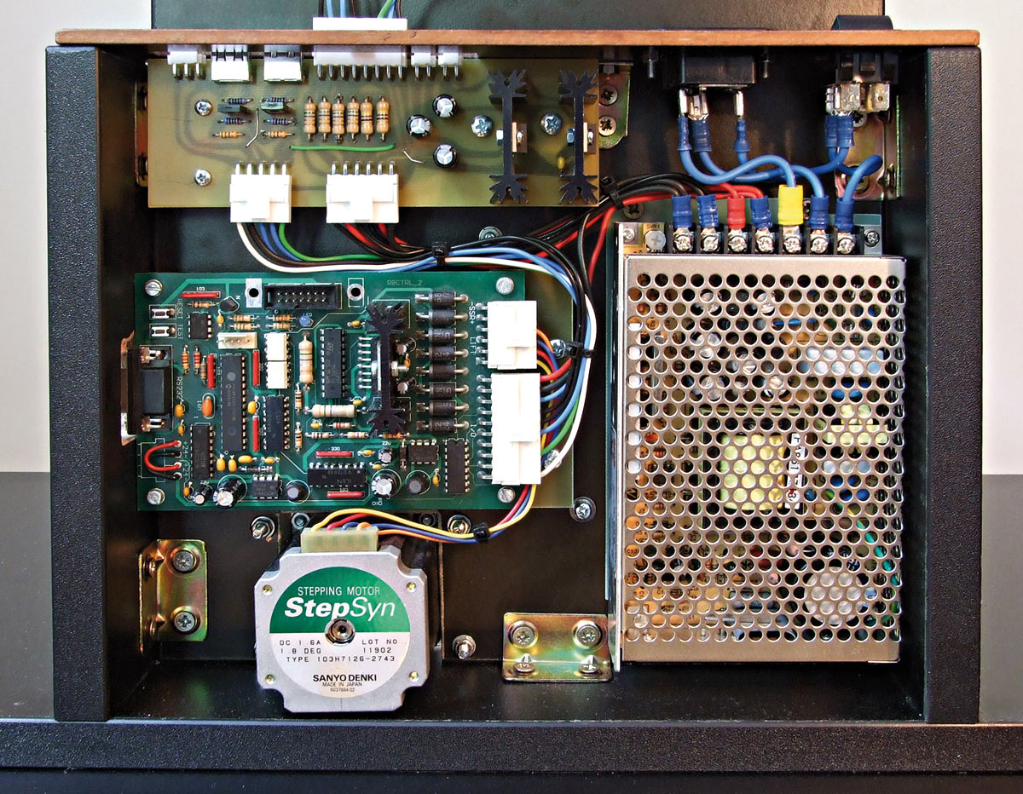
Електронски склопови
Електронски склопови настају комбинацијом неколико активних и пасивних компоненти. Најчешће се појављују сљедећи склопови: исправљачи, прекидачи, појачавачи, осцилатори, дигитални склопови.

Slide 9
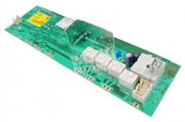
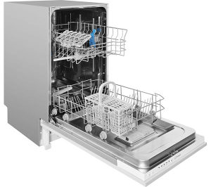
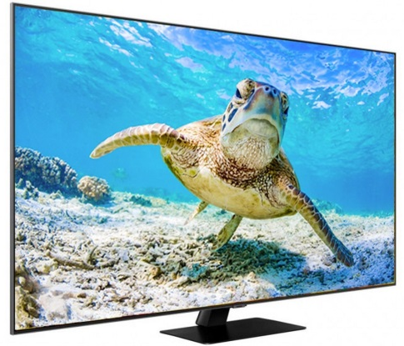
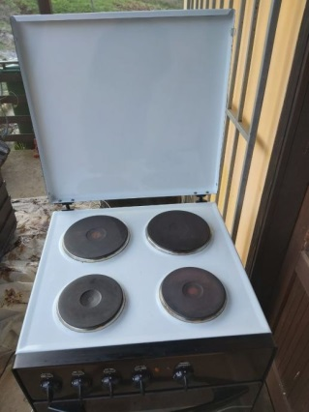
Електронски склопови су свуда око нас…

Slide 10
Радна свеска
На страни 39 можете пронаћи питања за понављање.
Хвала на пажњи!

